Slide 1
MUITAS PĀRVALDES PIEREDZE, SADARBOJOTIES AR EIROPAS KOMISIJAS TULKOŠANAS DIENESTU ES TIESĪBU AKTU TAPŠANAS PROCESĀ
Ilva Žuga-Krampuža
01.11.2024.

Slide 2
Sadarbība ar EK Tulkošanas ģenerāldirektorātu
Harmonizētās sistēmas (HS)
nomenklatūra
Kombinētā nomenklatūra (KN)

Slide 3
Sadarbība ar EK Tulkošanas ģenerāldirektorātu
Harmonizētās sistēmas (HS)
nomenklatūra
Kombinētā nomenklatūra (KN)
Regulas par atsevišķu preču klasifikāciju KN,
KN skaidrojumi

Slide 4
Sadarbība ar EK Tulkošanas ģenerāldirektorātu
Harmonizētās sistēmas (HS)
nomenklatūra
Kombinētā nomenklatūra (KN)
Regulas par atsevišķu preču klasifikāciju KN,
KN skaidrojumi
~ ik pēc pieciem gadiem
~ vienu reizi gadā
nenoteikta regularitāte

Slide 5
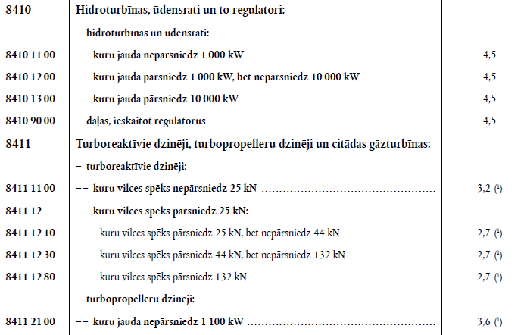

Slide 8
Kombinētā nomenklatūra
(~ 10 tūkst. kodi)
Harmonizētās sistēmas nomenklatūra
(~ 5 tūkst. kodi)

Slide 9
Harmonizētās sistēmas nomenklatūra
8471
Automātiskās datu apstrādes iekārtas un to bloki; magnētiskie vai optiskie lasītāji, iekārtas datu ierakstīšanai kodētā veidā datu vidē un iekārtas šādu datu apstrādei, kas nav norādītas vai iekļautas citur

Slide 10
Kombinētā nomenklatūra
8471 xx xx
..
tastatūras
..
cieto disku diskdziņi
..

Slide 11
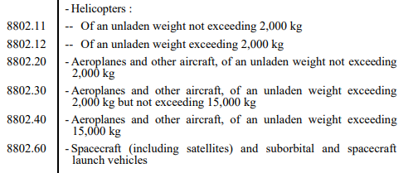
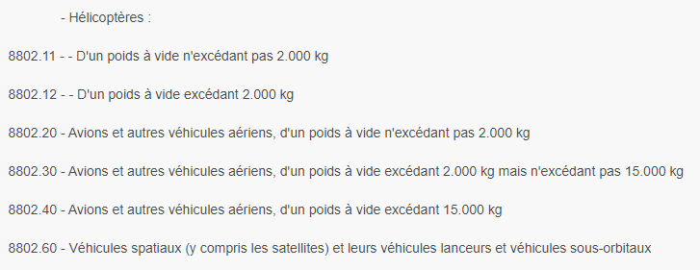
Harmonizētās sistēmas nomenklatūra

Slide 12
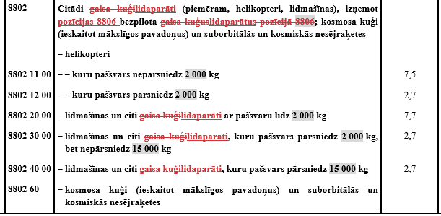
Kombinētā
nomenklatūra

Slide 13
Kombinētā
nomenklatūra

Slide 14
Kombinētā
nomenklatūra

Slide 15
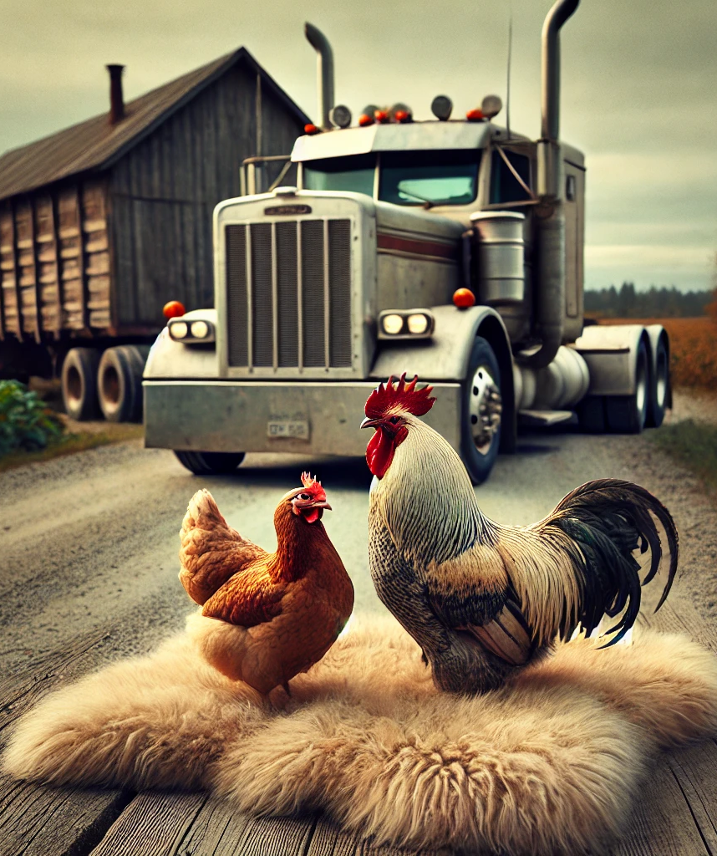
Termini
Gallus domesticus sugas mājputni
Spēkrati
Zvērādas -> kažokādas

Slide 16
Kompozītā āda
Composition leather
Le cuir reconstitué

Slide 17
Skolas portfeļsomas (ex skolassomas), mugursomas
School satchels, rucksacks

Slide 18
Mozaīkmīklas
(ex saliekamie attēli)
Puzzles
Galvosūkiai
Mosaiikpildid
Пъзели (мозайки картинни)

Slide 19
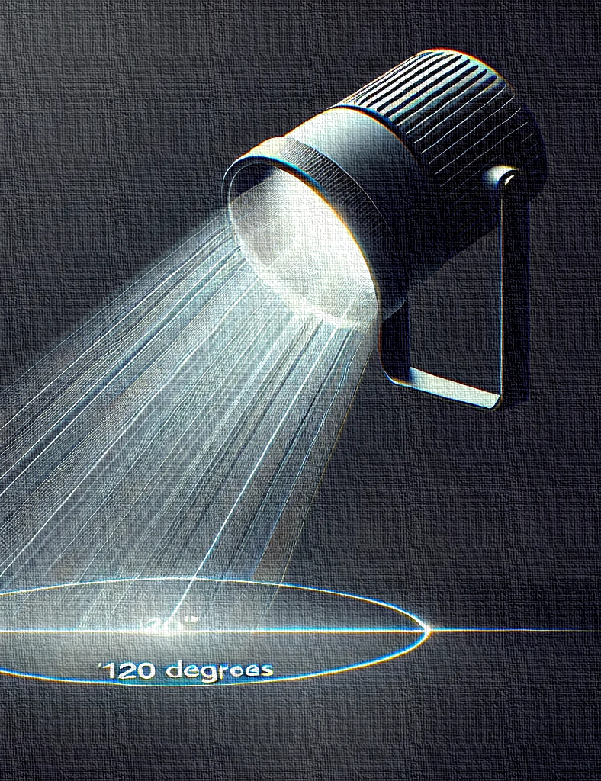
9405 40 xx --- starmeši un prožektori
EN: Searchlights and spotlights
FR: Projecteurs
Regula Nr. 337/2014:
prožektori (LED floodlights)
neklasificē pie prožektoriem

Slide 20
Saskaņā ar Eiropas Savienības Tiesas pastāvīgo judikatūru vienā no Savienības tiesību normas valodu redakcijām lietotais formulējums nevar būt vienīgais pamats šīs tiesību normas interpretācijai vai arī tam nevar piešķirt prioritāru nozīmi salīdzinājumā ar pārējo valodu redakcijām. Savienības tiesību normas ir interpretējamas un piemērojamas vienveidīgi, ņemot vērā visu Savienības oficiālo valodu redakcijas (skat. spriedumu Kurcums Metal, C‑558/11, EU:C:2012:721, 48. punkts un tajā minētā judikatūra)

Slide 21
Saskaņā ar pastāvīgo Eiropas Savienības Tiesas judikatūru tādu jēdzienu nozīme un tvērums, kuriem Savienības tiesībās definīcija nav sniegta, ir jānosaka saskaņā ar to ierasto nozīmi ikdienas valodā, ņemot vērā kontekstu, kādā tie tiek lietoti, un tiesiskā regulējuma, kura daļu tie veido, sasniedzamos mērķus

Slide 22
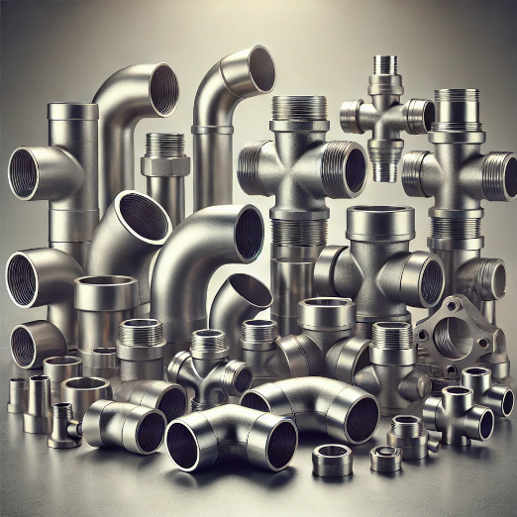
EST lieta C-368/22, Skatteministeriet
pret Danish Fluid System Technologies A/S
Dāņu, vācu un angļu valodā vārds “uzmava” ir definēts kā īsa caurule, kas paredzēta, lai aptvertu divu cauruļu galus, un ka šādi apzīmētais savienotājelements caurulēm ir pretstats tam, kas tiek apzīmēts ar vārdu “nipelis”, – šādi apzīmētais piederums ir definēts kā tāds, kas var būt gluds vai ar ārēju vītni. No tā izriet, [..] uzmava, ja tā nav gluda, var būt tikai ar iekšēju vītni, jo pretējā gadījumā tā nevarētu aptvert divu cauruļu, ko tā savieno, galus

Slide 23
Daudzi vārdi, kas apzīmē cauruļu piederumus [..], šķiet, vairākās valodu versijās ir radušies, iedvesmojoties no vārdiem, kas atbilst noteiktām formām, piemēram, ķermeņa daļas, alfabēta burti vai apģērbi, un tādējādi tie ietver norādi par attiecīgā piederuma veida formu

Slide 24
Piemēram, dāņu valodas vārdi “rørknæ” un “rørbøjninger” (angļu valodā “elbows” un “bends”, kā arī franču valodā – “coudes” un “courbes”) apzīmē preci, kas, līdzīgi kā celis (“knæ”), ir izliekta, tāpat kā vārds “muffe” (angļu valodā “sleeve” un franču valodā “manchon”), šķiet, norāda uz to, ka šādi apzīmētajai precei ir uzroča vai piedurknes forma

Slide 25
Regulas par atsevišķu preču klasifikāciju KN,
KN skaidrojumi
Saīsinājumi
Vispārīgie interpretācijas noteikumi (VIN) – general rules of interpretation (GIR)
Automātiskās datu apstrādes iekārtas (ADA – ADP)

Slide 26
